Slide 1


面包板电子实践
——电容充放电显示器 【电容，串并联】
复旦大学 芯创讲师团
2025年4月

Slide 2


小灯泡电路制作

Slide 3

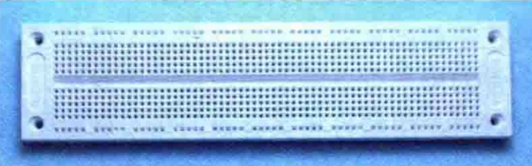
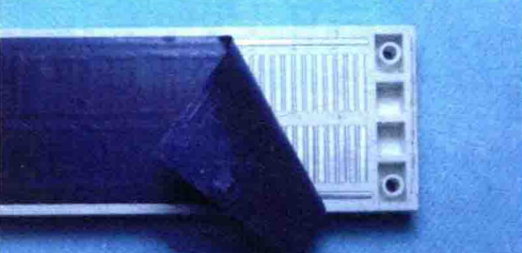
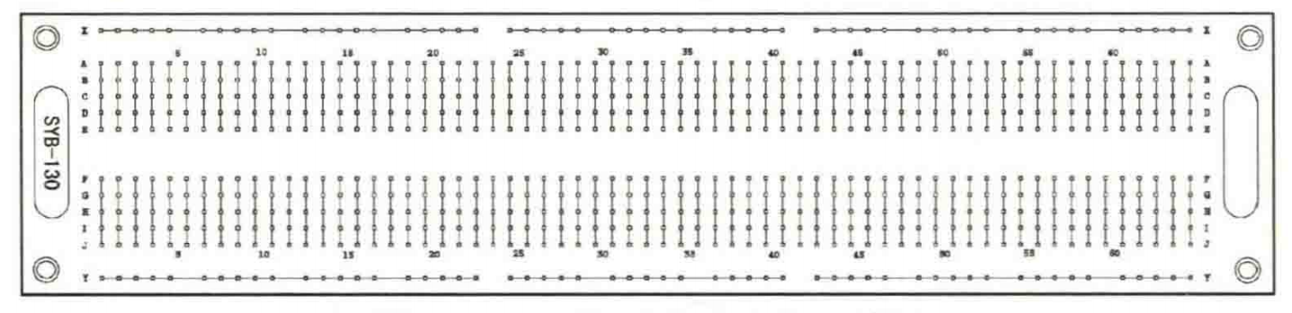
元器件基础
面包板
面包板是一种多用途的万能实验板，可以将小功率的常规电子元器件直接插入，搭接出各式各样的实验电路。
元器件可以反复插接、重复使用，便于电路调试、元件调换，非常适合初学电子技术的用户使用。
130线面包板
内部导通
4组导通
3组导通
4组导通
X
130线面包板背面
Y
X通常接电源正极，Y通常接地
130线面包板连接关系
Notes:
导通区域介绍
130线面包板得名由来（面包板凹槽上下各65列，共计130列）
用导线演示如何接通两个不同列

Slide 4
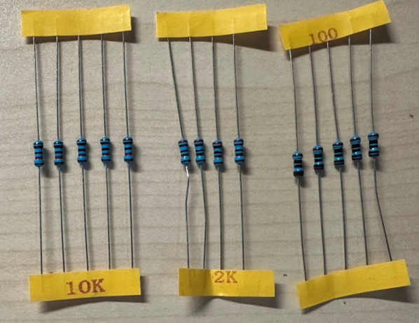
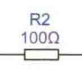
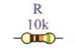
元器件基础
请挑出一个1K电阻
电阻器
色环电阻：在电阻封装上（即电阻表面）涂上一定颜色的色环，来代表这个电阻的阻值，常见类型为四色环和五色环。
四色环：前两环分别代表阻值的两位有效数，第三环代表10的幂数，第四环代表误差。
五色环：前三环分别代表阻值的三位有效数，第四环代表10的幂数，第五环代表误差。
以五色环表示法为例，“棕、黑、黑、黑、棕”= 100Ω电阻，误差±1%
原理图
装配图
实物图

Slide 5
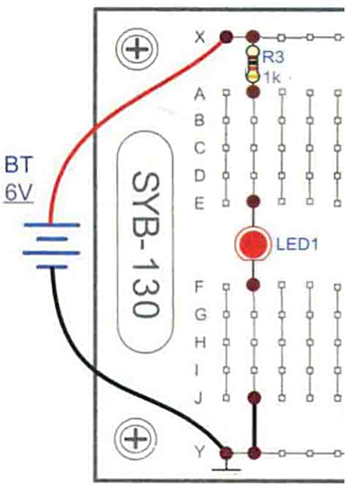
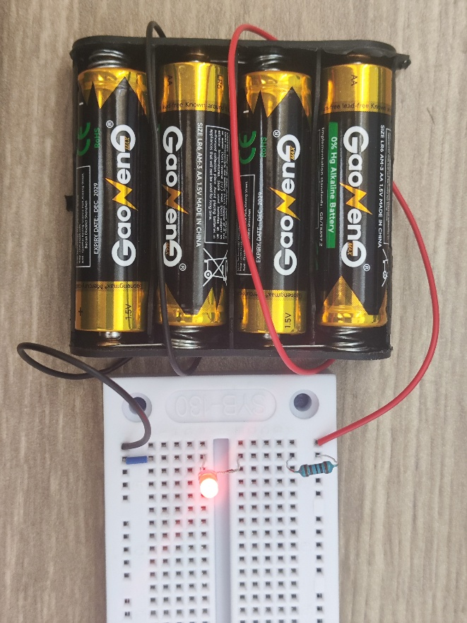
小灯泡发光电路制作
1K电阻 第二列
小灯泡电路装配图
小灯泡电路实物图

Slide 6
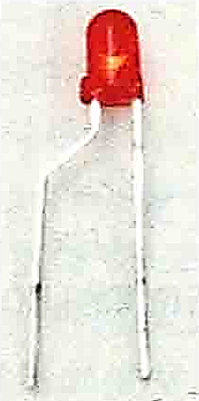
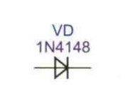
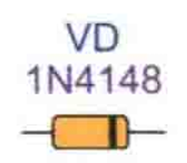
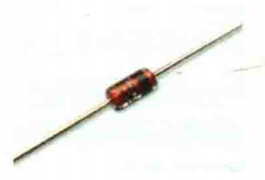


元器件基础
二极管
请挑出一个发光二极管
二极管是由导电能力介于导体和绝缘体之间的物质制成的器件，故而称之为半导体二极管。半导体二极管由1个PN结构成，具有单向导电的特性。
普通二极管
在管身的一端印有黑色圆环，表明该端引脚是负极，另一端是正极。 最大工作电流为75mA。 正向压降0.7V，反向压降100V。
发光二极管
长引脚的是正极，短引脚的是负极。 建议工作电流为5~10mA。 反向压降较小，不可反接。
原理图
装配图
实物图
原理图
装配图
实物图

Slide 7
小灯泡发光电路制作
红色小灯泡 第二列 长引脚为正极 短引脚为负极 正极在上
小灯泡电路装配图
小灯泡电路实物图

Slide 8
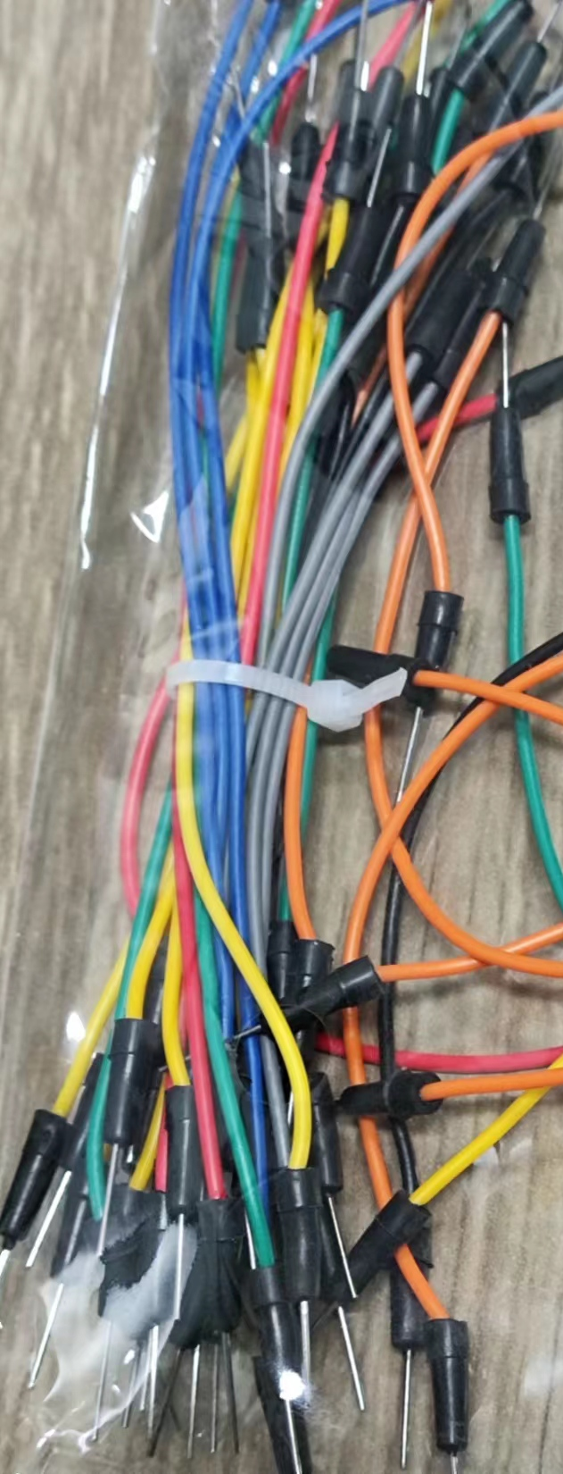
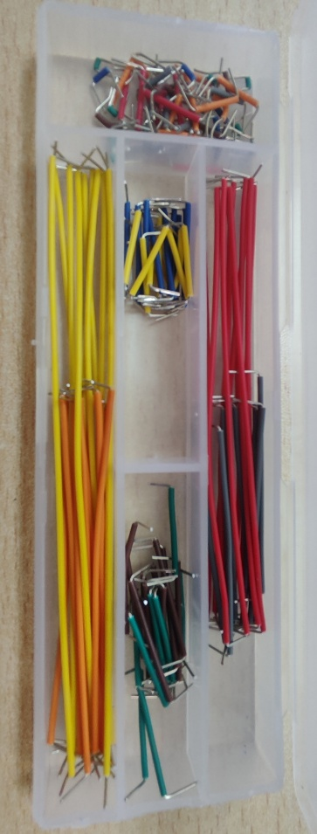
元器件基础
导线 第二列
导线
导线实物图
小灯泡电路装配图
小灯泡电路实物图

Slide 9
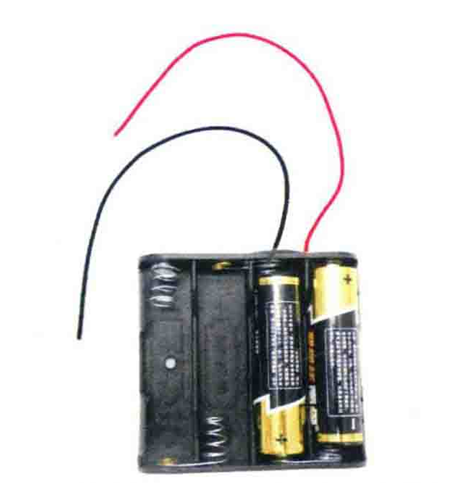
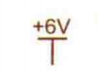
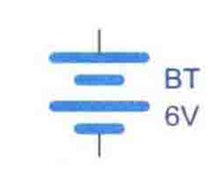
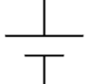
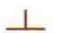
元器件基础
电源
注：单节电池有凸起侧为正极，平整侧为负极。
装入电池盒时负极与弹簧相连。
电池盒+1.5V电池4节
红色 正极
正极
正极符号
正极
或
负极
接地符号
(负极符号）
负极
黑色 负极
原理图
装配图
实物图

Slide 10
小灯泡发光电路制作
红线（正极）在上，黑线（负极）在下
小灯泡电路装配图
小灯泡电路实物图

Slide 11
电容充放电电路制作

Slide 12
元器件基础
面包板
面包板是一种多用途的万能实验板，可以将小功率的常规电子元器件直接插入，搭接出各式各样的实验电路。
元器件可以反复插接、重复使用，便于电路调试、元件调换，非常适合初学电子技术的用户使用。
130线面包板
内部导通
4组导通
3组导通
4组导通
X
130线面包板背面
Y
X通常接电源正极，Y通常接地
130线面包板连接关系
Notes:
导通区域介绍
130线面包板得名由来（面包板凹槽上下各65列，共计130列）
用导线演示如何接通两个不同列

Slide 13
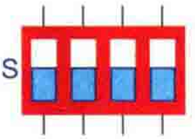
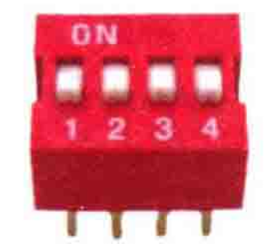
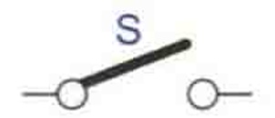
元器件基础
拨码开关
请挑出4位拨码开关
每位开关拨至“ON”时为闭合状态，表示该位开关接通（电路通路）；反之，处于断开状态（电路断路）。
原理图
装配图
实物图

Slide 14
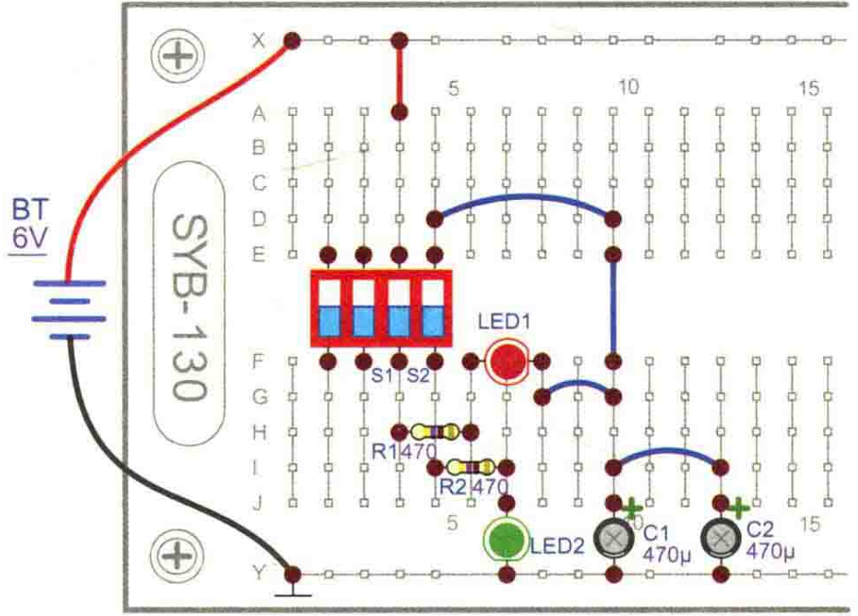
电容充放电显示器制作
装配图

Slide 15
元器件基础
请挑出阻值为 470Ω的电阻
电阻
色环电阻：在电阻封装上（即电阻表面）涂上一定颜色的色环，来代表这个电阻的阻值，常见类型为四色环和五色环。
四色环：前两环分别代表阻值的两位有效数，第三环代表10的幂数，第四环代表误差。
五色环：前三环分别代表阻值的三位有效数，第四环代表10的幂数，第五环代表误差。
以五色环表示法为例，“棕、黑、黑、黑、棕”= 100Ω电阻，误差±1%
原理图
装配图
实物图

Slide 16
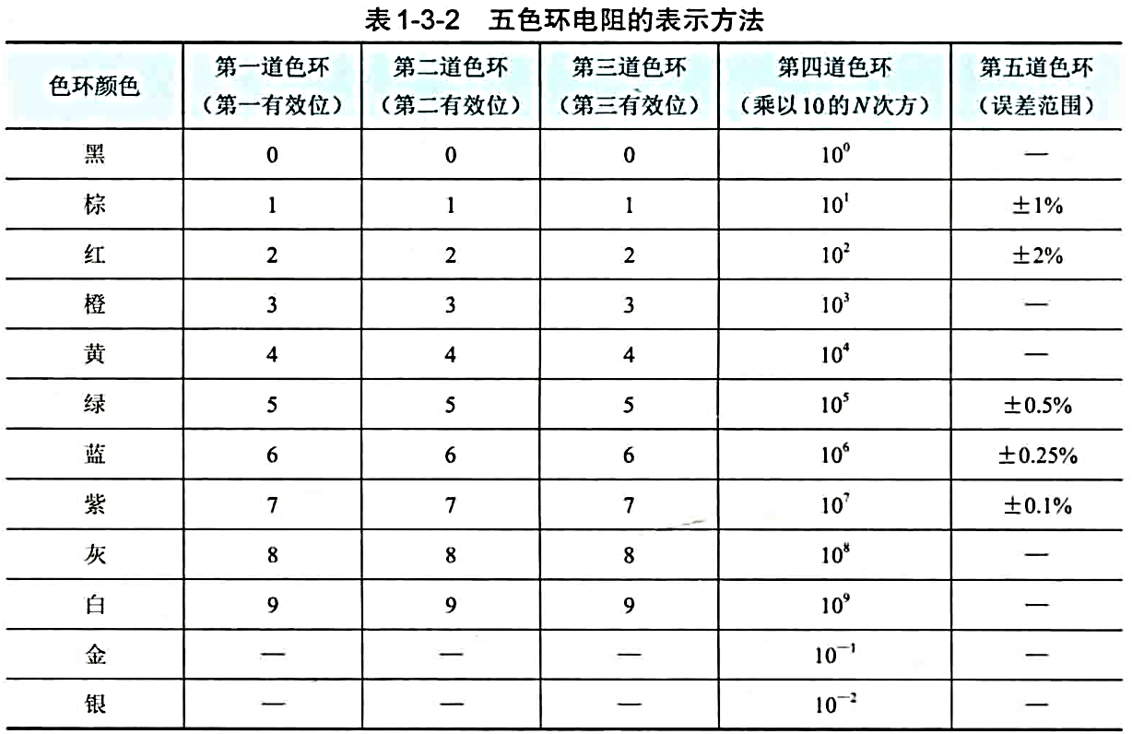
元器件基础
请思考以下五色环电阻阻值为多少：
1.棕绿黑红紫
2.黄紫黑黑绿

Slide 17
电容充放电显示器制作
装配图
2个电阻
均为470Ω

Slide 18
元器件基础
二极管
请挑出一个红色发光二极管和一个绿色发光二极管
二极管是由导电能力介于导体和绝缘体之间的物质制成的器件，故而称之为半导体二极管。半导体二极管由1个PN结构成，具有单向导电的特性。
普通二极管
在管身的一端印有黑色圆环，表明该端引脚是负极，另一端是正极。 最大工作电流为75mA。 正向压降0.7V，反向压降100V。
发光二极管
长引脚的是正极，短引脚的是负极。 建议工作电流为5~10mA。 反向压降较小，不可反接。
原理图
装配图
实物图
原理图
装配图
实物图

Slide 19
电容充放电显示器制作
装配图
长引脚（正极） 在左
2个小灯泡
长引脚为正极 短引脚为负极
长引脚（正极） 在上

Slide 20
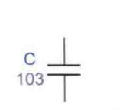
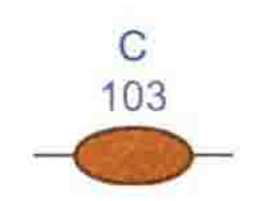
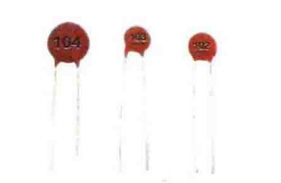
元器件基础
电容
能够储存电荷和电能。其储存的电荷量与电容两端的电压成正比，即Q=CV。电容越大，在相同电压下储存的电荷量越多，储存的电能也越多。
“通交流、隔直流”，能随交流信号的不同频率而改变容抗大小。
电容的标准单位是F(法拉)，1F=10⁶μF(微法)=10¹²pF (皮法)
瓷片电容：
瓷片电容不区分正负极，目前多采用3位数字表示其容量。其中前两位表示为有效数字，第3位表示10的幂数，单位为pF(皮法)，如“103”代表10⁴(10×10³)pF。 一般瓷片电容耐压值为50V
原理图
装配图
实物图

Slide 21
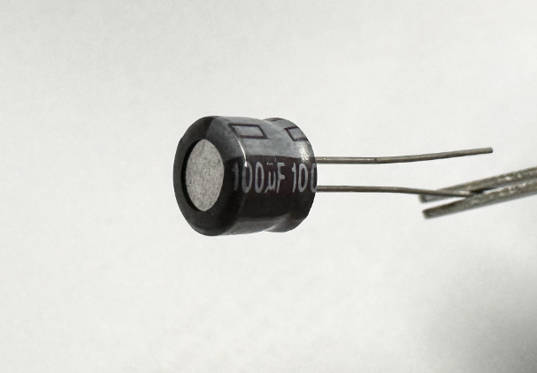
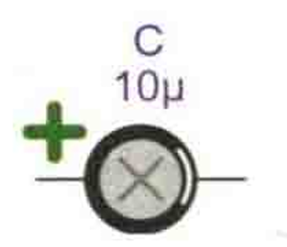
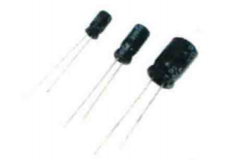
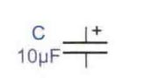
元器件基础
请挑出两个标有
“470uF”的电解电容
电容
电解电容：
电解电容是有极性的，带“+”的一端是正极，另一端是负极。
新的电解电容的引脚是1长1短，长引脚的是正极，短引脚的是负极。同时在外壳上印有“-”标记的引脚是负极。 实验中电解电容耐压值为16V或以上。
注意！
接反会有安全隐患哦！
原理图
装配图
实物图

Slide 22
电容充放电显示器制作
装配图
470uf（正极） 在左
2个电解电容 长引脚为正极 短引脚为负极
长引脚（正极） 在上

Slide 23
元器件基础
5根导线
导线
导线实物图
装配图

Slide 24
元器件基础
电源
注：单节电池有凸起侧为正极，平整侧为负极。装入电池盒时负极与弹簧相连。
电池盒+1.5V电池4节
红色 正极
正极
正极符号
正极
或
负极
接地符号
(负极符号）
负极
黑色 负极
原理图
装配图
实物图

Slide 25
电容充放电显示器制作
装配图
电池 红线在上 黑线在下

Slide 26
电容及电路原理

Slide 27
元器件基础
什么是pF (m, u, n, p, f)
电容
能够储存电荷和电能。其储存的电荷量与电容两端的电压成正比，即Q=CV。电容越大，在相同电压下储存的电荷量越多，储存的电能也越多。
“通交流、隔直流”，能随交流信号的不同频率而改变容抗大小。
电容的标准单位是F(法拉)，1F=10⁶μF(微法)=10¹²pF (皮法)
瓷片电容：
瓷片电容不区分正负极，目前多采用3位数字表示其容量。其中前两位表示为有效数字，第3位表示10的幂数，单位为pF(皮法)，如“103”代表10⁴(10×10³)pF。 一般瓷片电容耐压值为50V
原理图
装配图
实物图

Slide 28
元器件基础
请挑出一个标有
“470uF”的电解电容
电容
电解电容：
电解电容是有极性的，带“+”的一端是正极，另一端是负极。
新的电解电容的引脚是1长1短，长引脚的是正极，短引脚的是负极。同时在外壳上印有“-”标记的引脚是负极。 实验中电解电容耐压值为16V或以上。
注意！
接反会有安全隐患哦！
原理图
装配图
实物图

Slide 29
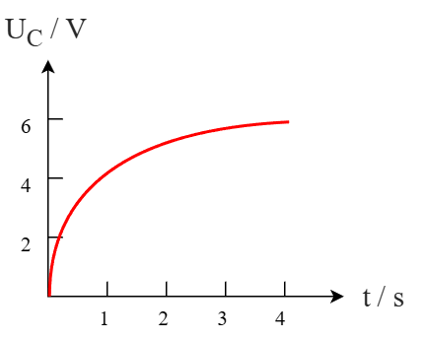
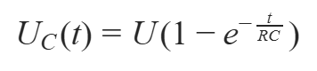
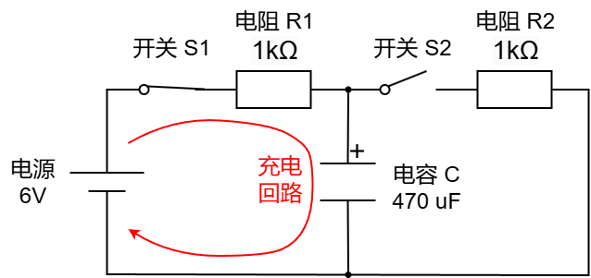
电容充电
U_{C}:电容电压
U: 电源电压
C: 回路电容
RC回路
R: 回路电阻
充电过程：当开关S1闭合，S2断开时，电容器的两个极板分别与电源的正负极相连，与电源正极相连的金属极板上的自由电子在电源电压作用下，形成电流流向与电源负极相连的金属极板。此时，与电源正极相连的金属极板失去电子逐渐积累正电荷，而与电源负极相连的金属极板获得电子逐渐积累负电荷，两金属板携带的正负电荷数始终保持大小相等，方向相反，直到极板间的电压与电源电压相等，充电结束，这个过程将电源的电能转化为电容器的电能并储存起来。

Slide 30
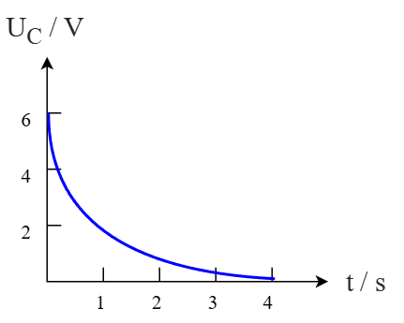
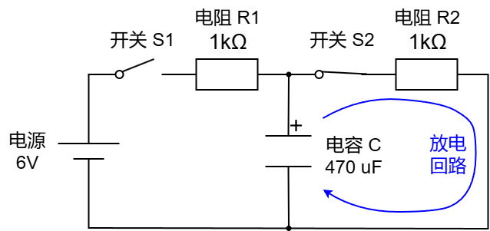
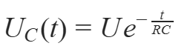
电容放电
RC回路
放电过程：当开关S1断开，S2闭合时，由于充电后的电容器两个金属极板积累了相反的电荷，会在电路中形成电压。负电荷在电压的作用下，向带正电的金属极板上移动，形成电流，电容器开始放电，随着电荷的中和，电路中的电压差越来越小，电流越来越低，当所有电荷中和过程结束，金属板不再带电，电压减少为 0，电容器放电完毕。

Slide 31
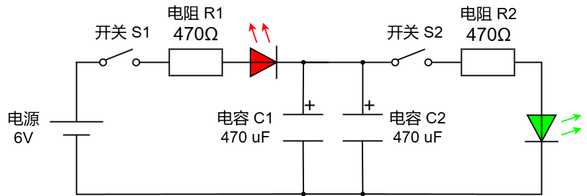
电路原理
原理图
装配图

Slide 32
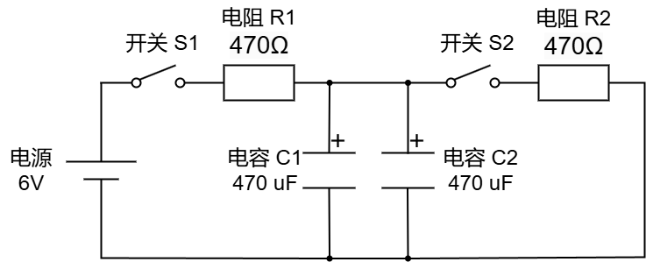

电容并联
电容并联
①V₁ = V₂ = V，
C₁ = C₂ = C，
Q₁ = Q₂ = CV；
②Q’ = Q₁ + Q₂
= 2CV；
③C’ = Q’ / V
= 2CV / V
= 2C
Q₁
Q₂
Q’
C’

Slide 33
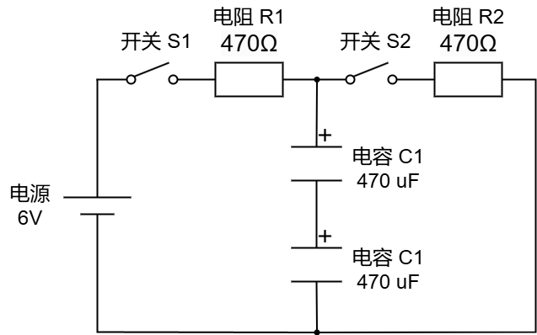
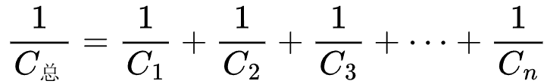
电容串联
①同一支路I相同，
Q₁ = Q₂ = It
= C₁V₁ = C₂V₂；
②C₁ = C₂ = C时，
V₁ = V₂ = 0.5V；
③Q’ = Q₁ = Q₂
= 0.5 CV，
C’ = Q’ / V
= 0.5CV / V
= 0.5C
Q = CV = It
电容串联
Q₁
I
I
Q₂
Q’
I
C’

Slide 34

THANK YOU

